Slide 1
Тема урока:
Проверь себя

Slide 3
14 + 3= 17 (ябл.)

Slide 6
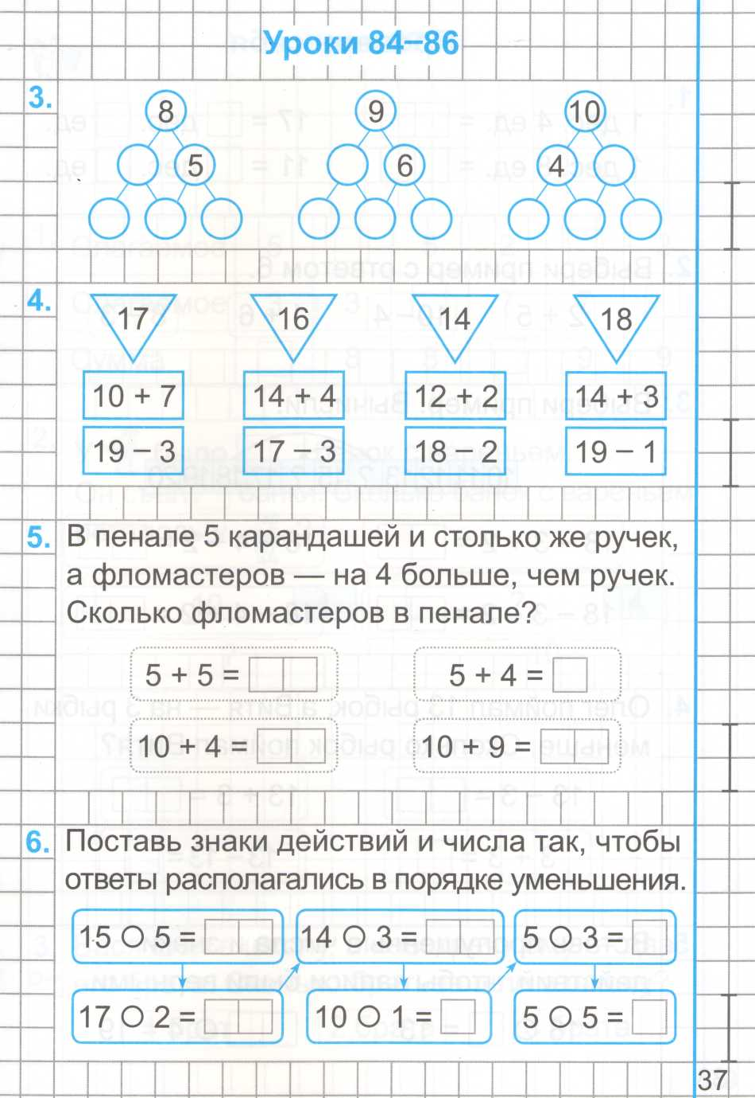
3
3
6
Х
2 1 4
2 1 5
2 2 4
Х

Slide 7
9
Х
+
2 0
-
1 1
+
8
-
-
-
Х
1 5
9
0

Slide 8
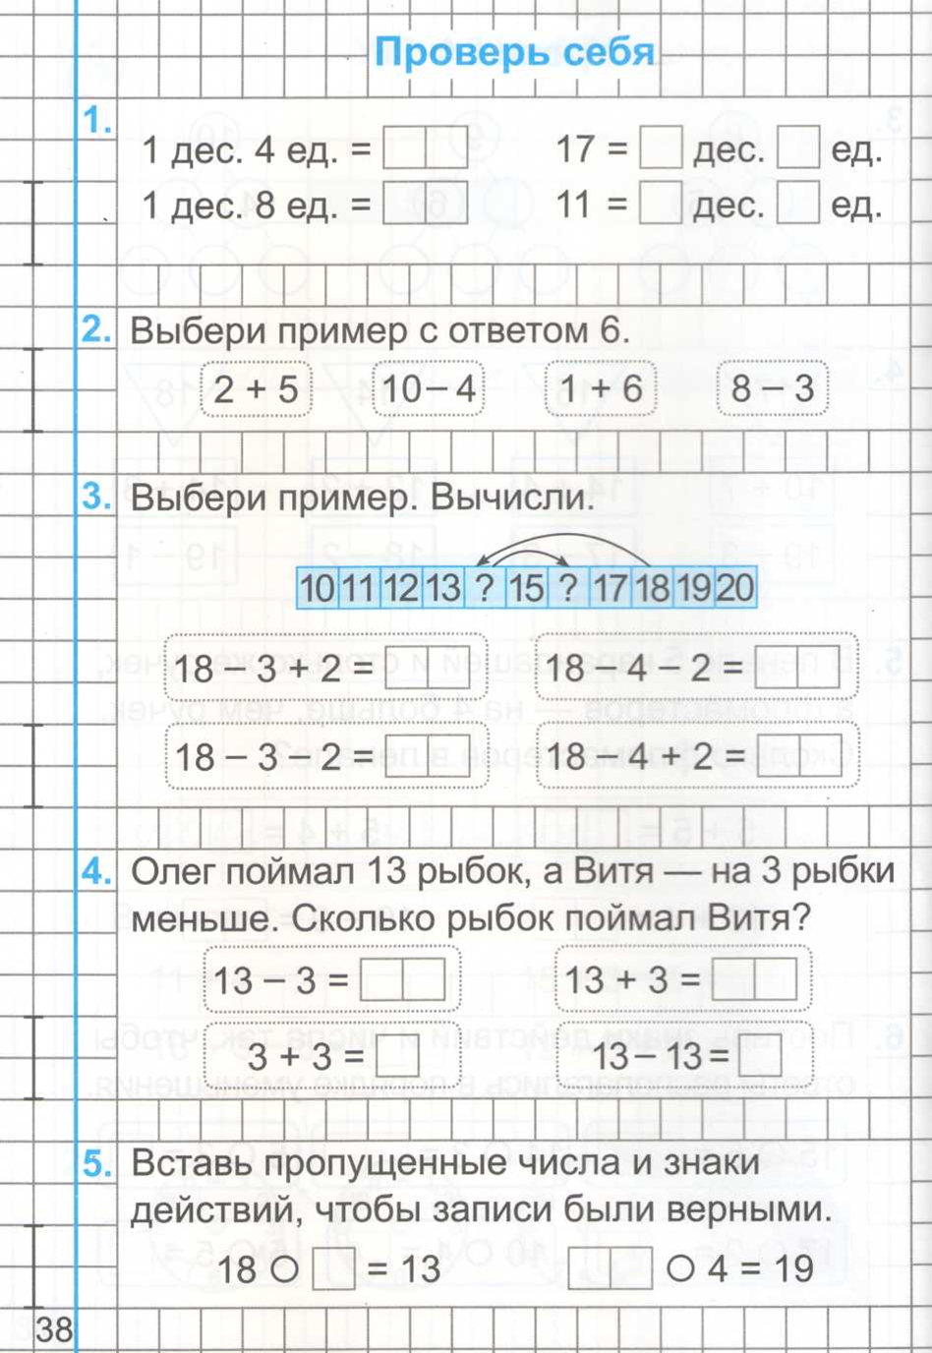

Slide 9
14 16

